Slide 1


مساعد ذكي لمتابعة مرض السكري
عضيد Adeed
مساعدك الذكي في تقارير السكري والاستعداد لزياراتك الطبية
فريق العمل
هناء الشمراني · شهد المحيسن · عبدالله المزيني · عبدالله الحربي
Meta Startup Bootcamp · أكاديمية طويق
Notes:
افتتاحية: عضيد مساعد ذكي يشرح تقرير السكر للمريض بالعربي ويجهّزه لموعده الطبي. نموذج أولي مستقل وليس ميزة رسمية من صحتي.

Slide 2
المشكلة والفرصة
تقرير السكر بين يديك، لكن من يشرحه لك؟
‎59.4%‎
‎37.7%‎
‎5.3‎ مليون
فقط يراقبون سكرهم باستمرار أثناء الهبوط، مع فجوة معرفية واضحة
من مستخدمي أجهزة قياس الجلوكوز المستمر في السعودية (نوع ‎2‎) لم يوافقوا على أنها ذات قيمة
بالغ يتعايشون مع السكري في السعودية (‎2024‎)، بنسبة انتشار ‎23.1%‎
Bahrain Medical Bulletin، ‎2026‎
Bahrain Medical Bulletin، ‎2026‎
IDF Diabetes Atlas، ‎2025‎
«أنا محتار، لأن الأرقام على اليسار لا تبدو مطابقة للرسوم على اليمين»
مريض في منتدى diabetes.co.uk يصف تقرير AGP، سبتمبر ‎2021‎ (ترجمة للنص الإنجليزي)
هذه مؤشرات وليست إثباتاً: حجم المشكلة الفعلي فرضية سنتحقق منها مع المستخدمين
Notes:
نقول بصراحة: الأرقام تدل على فجوة في التثقيف، ولا تثبت أن المرضى يعجزون عن قراءة التقارير. هذا ما سنختبره. المصادر في تقرير المشروع.

Slide 3
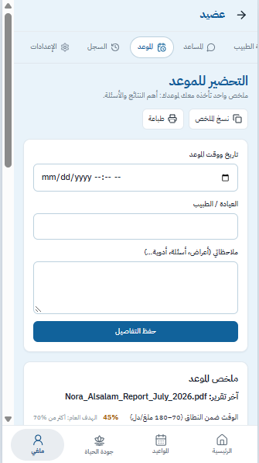
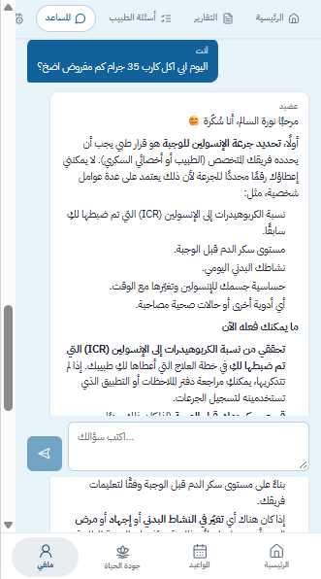
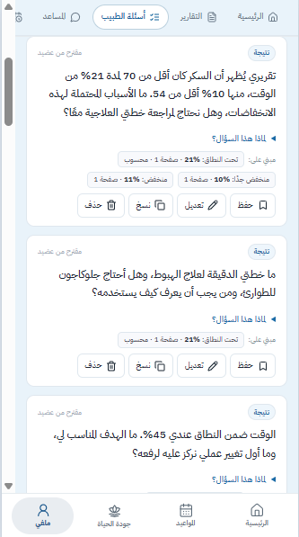
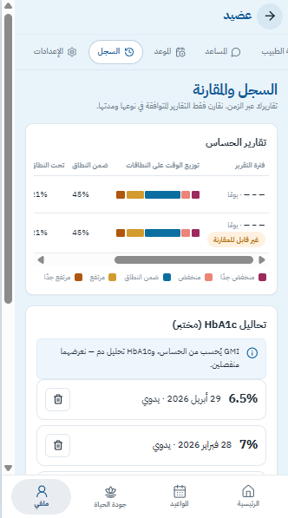
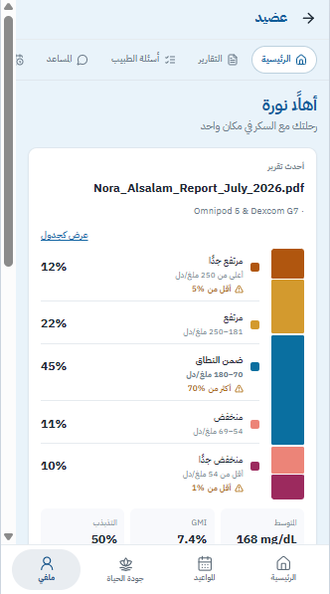
الحل ورحلة المستخدم
من ملف PDF إلى موعد مستعد في خمس خطوات
‎5‎
‎4‎
‎3‎
‎2‎
‎1‎
استعد للموعد
اسأل عضيد
جهّز أسئلتك
قارن بأمانة
ارفع تقريرك
ملخص من صفحة واحدة تنسخه أو تطبعه
يشرح بالعربي، ولا يشخّص ولا يحدد جرعة
أسئلة للطبيب مبنية على نتائجك، مع سبب كل سؤال
فقط مع تقرير سابق متوافق، و‎HbA1c‎ منفصل عن GMI
تُستخرج الأرقام مع صفحة مصدر كل قيمة
الشاشات من النموذج الأولي، وببيانات تجريبية لمريضة افتراضية
Notes:
الرحلة مأخوذة من التطبيق نفسه (adheed.vercel.app) وكل الشاشات ببيانات تجريبية. مسار مراجعة الطبيب محاكى في النموذج الأولي وغير مرتبط بطبيب حقيقي.

Slide 4
المقارنة المعيارية
المنصات القائمة تجمع البيانات، وعضيد يشرحها
شرح تقريرك بالذكاء الاصطناعي | العربية | ما تقدمه (حسب صفحتها الرسمية) | المنصة
غير مذكور | مذكورة | رؤى عن أنماط الجلوكوز، أهداف الوقت ضمن النطاق، ومشاركة التقارير مع العيادة | Dexcom Clarity
غير مذكور | غير مذكور | مزامنة بيانات الأجهزة وتسجيل السياق ومشاركتها مع الفريق الطبي | Glooko
غير مذكور | غير مذكور | بيانات أجهزة متعددة في مكان واحد، ومركز للتحضير للزيارات عن بُعد | Tidepool
غير مذكور | غير مذكور | تسجيل الوجبات والأنسولين، تقدير ‎HbA1c‎، وتقارير CSV وPDF | mySugr
نعم، بحدود: لا يشخّص ولا يحدد جرعات | نعم، أولاً | شرح مبسط لتقريرك، مقارنة بالمتوافق فقط، وأسئلة وملخص موعد في مسار واحد | عضيد Adeed
عضيد يكمّل هذه المنصات: يقرأ تقارير PDF التي تصدرها ولا يستبدلها
المصدر: صفحات المنصات الرسمية بتاريخ ‎10‎ نوفمبر ‎2026.‎ «غير مذكور» تعني أن الصفحة لا تذكر الميزة، وليس بالضرورة غيابها. يلزم تأكيدها بتجربة فعلية.
Notes:
قارنّا بالصفحات الرسمية فقط ولم نجرّب المنتجات فعلياً، لذلك نقول «غير مذكور» وليس «غير موجود». LibreView لم نضمّه لأن صفحته الرسمية لم تُفتح أثناء التحقق.

Slide 5
الثقة والخطوات القادمة
عضيد يشرح، والكود يحسب، والطبيب يقرر
لا يُترك للذكاء الاصطناعي أبداً
✕
يُستخدم الذكاء الاصطناعي في
✓
الحسابات وتحويل الوحدات
الحكم على قابلية المقارنة
التشخيص أو جرعات الأنسولين
فهم الأسئلة المكتوبة بلغة طبيعية
شرح المصطلحات الفنية بأسلوب مبسّط
صياغة ملخص واضح للموعد الطبي
الخطوات القادمة
التحقق من فرضيات التكامل
‎04‎
تقييم سهولة الاستخدام والأمان
‎03‎
اختبار دقة معالجة التقارير
‎02‎
التحقق من المشكلة مع المستخدمين
‎01‎
شكراً لكم · Thank you
جرّبوه: adheed.vercel.app · الكود والتقرير: github.com/enghanamansour/Adheed
نموذج أولي مستقل وليس ميزة رسمية من وزارة الصحة أو «صحتي». في الطوارئ اتصل بالرقم ‎997.‎
Notes:
نختم بالحدود: الذكاء الاصطناعي يشرح فقط، والحساب للكود، والقرار الطبي للطبيب. ثم الخطوات القادمة للتحقق مع المستخدمين.

